Slide 2
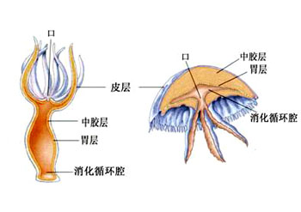
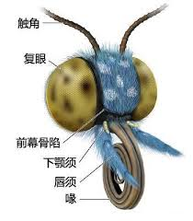
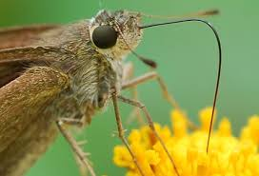
動物如何獲得養分
1. 動物無法自行製造養分，必須藉由、及來獲得養分。
2. 不同動物的攝食構造：
動物種類 | 攝食構造
水螅、珊瑚 （刺絲胞動物） | 觸手、刺絲胞
蝴蝶、蚊子、蒼蠅 （節肢動物） | 管狀口器
利用囊狀消化腔

Slide 3
(3)脊椎動物 | 1. 食性動物（如：獅、虎、豹）： 齒發達，適合撕裂食物。 2. 食性動物（如：牛、馬、羊）： 齒發達，適合磨碎食物。 3. 食性動物（如：人）：各類牙齒均衡發展。
肉
犬
草
臼
雜
利用管狀消化道
▲ 哺乳動物的牙齒。A.雜食動物（人）；B.肉食動物（貓）； C.草食動物（羊）。

Slide 4
二、消化作用：
1.透過 的協助，把食物由 分子分解成 分子，並 的過程，稱為 。
2.食物所含的營養素中，葡萄糖、維生素、礦物質和水等，已經是 分子，不需再經消化作用便可被吸收，至於「澱粉、蛋白質、脂質」等「大分子」，須先被消化成「小分子」，才能被小腸絨毛吸收。
3.消化系統包括： 和 兩大部分。前者是消化作用進行的場所，後者可分泌 。消化液中含有 ，可以把大分子分解為小分子。
酵 素
大
小
吸收利用
消化作用
小
消化管
消化腺
消化液
酵 素

Slide 5
甲.消化管：
1. 消化管是由「口腔」至「肛門」的管道，依序有下列部位：
→ 咽喉、食道 → → → → 肛門。
2. 消化管的管壁具有肌肉，藉肌肉的收縮產生 。 3. 蠕動由 開始處產生，沿消化道前進至 消失。 4. 蠕動的功能：(1)使食物往 方向前進 (2)將食物和 拌和。
口腔
胃
小腸
大腸
蠕動
食道
肛門
肛門
消化液

Slide 6
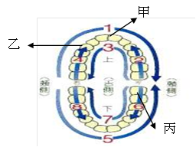
口腔中牙齒
1. 門 齒（如圖代號甲）：負責切斷食物，例如：土撥鼠。
2. 犬 齒（如圖代號乙）：負責撕裂食物，例如：獅子，豹。
3. 臼 齒（如圖代號丙）：負責磨碎食物，例如：牛，羊。
＊草食性動物，利用臼齒磨碎植物再進入胃中消化，其腸道中含有分解纖維素的酵素，稱為纖維素酶，可將纖維素分解成葡萄糖 提供能量。
＊人類的腸道中缺乏纖維素酶，所以無法分解纖維素。但是纖維素卻可增加糞便的體積

Slide 7
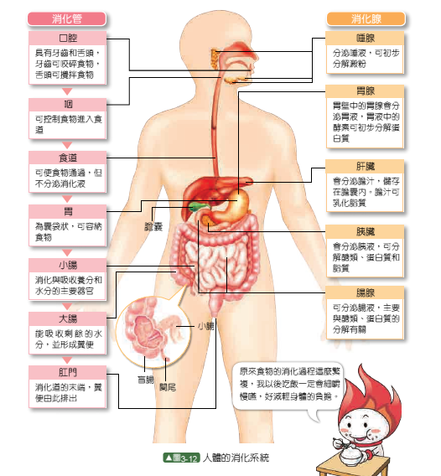

Slide 8
消化腺 |  | 唾 腺 | 胃 腺 | 肝 臟 | 胰 臟 | 腸 腺
消化液 |  | 【唾液】 | 【胃液】 | 【膽汁】 | 【胰液】 | 【腸液】
酵 素 | 種類 | 【澱粉酶】 | 【蛋白酶】 | 不含酵素 | 【胰澱粉酶】 【胰蛋白酶】 【胰脂質酶】 | 【澱粉酶】 【蛋白酶】
 | 儲存場所 | 口腔肌肉 | 胃 壁 | 【膽囊】 | 胃腸交界處 | 小腸壁
 | 作用場所 | 口腔 | 胃 | 【小腸】 | 【小腸】 | 【小腸】
 | 所需環境 | 【中】性 | 【酸】性 | 【鹼】性 | 【鹼】性 | 【鹼】性
功能 |  | 澱粉糖 | 初步分解蛋白質防止食物腐敗 | 乳化脂肪（脂質變成脂肪小球） |  | 具【絨毛】 幫助吸收

